Slide 1
Prečo je nebo modré?

Slide 2
Svetlo
Svetlo je elektromagnetické žiarenie viditeľné okom. V rôznych prostrediach sa svetlo šíri rôznou rýchlosťou. Svetlo sa šíri vzduchom rýchlejšie ako vodou, alebo sklom. Keď svetelný lúč vojde zo vzduchu do vody, svetlo sa šíri v úseku pod vodou pomalšie než nad vodou a hovoríme, že svetelný lúč sa láme.

Slide 3
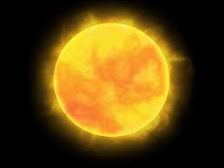
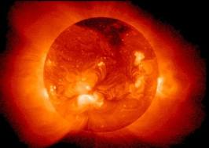
Zdrojom svetla na Zemi je Slnko
Slnečné svetlo sa odráža všetkými smermi, preto cez deň vidíme všetko a všade. Veci okolo nás vidíme preto, že sa od nich odráža svetlo. Svetlo je energia.

Slide 4
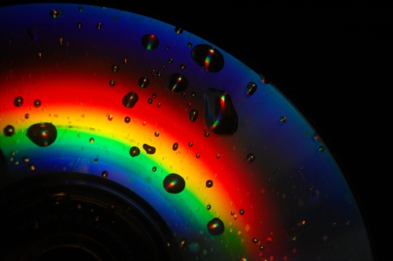
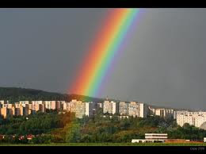
Dúha
Biele svetlo sa lomom rozkladá na farby. Vzniká dúha. Je zložená zo 7 farieb. Je to: červená, oranžová, žltá, zelená, modrá, tmavo modrá a fialová.

Slide 5
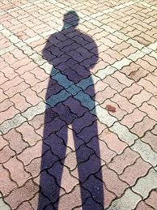
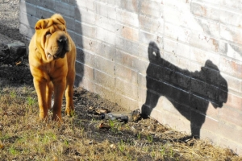
Tieň
Niektoré látky prepúšťajú svetlo, sú priehľadné a niektoré nie. Svetlo teda prechádza priehľadnými látkami.
Tieň sa nachádza v celom priestore za nepriehľadným telesom, na ktoré dopadá svetlo.

Slide 6
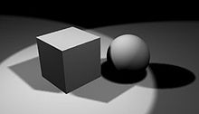
Môžu mať predmety aj viac tieňov naraz?
Závisí to od dopadu slnečných lúčov na predmet.

Slide 7
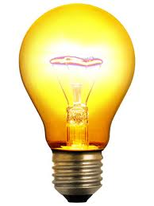
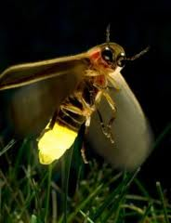

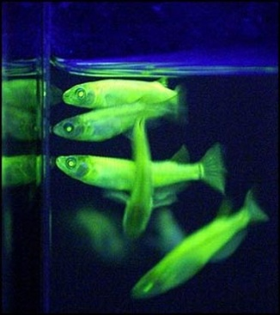
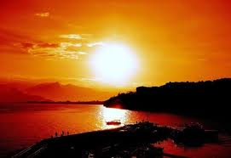
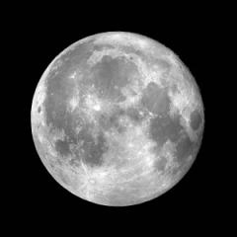
Zdroje svetla
Zdroj svetla alebo svetelný zdroj je predmet alebo organizmus vydávajúci svetlo. Rozlišujú sa: 1.prirodzené zdroje svetla (Slnko, Mesiac, svietiaci hmyz, ryby). 2. Umelé zdroje svetla, ktoré delíme na spaľovacie (fakľa, sviečka, kahan atď.) a elektrické (žiarovky, výbojky a pod.).

Slide 8
Tak prečo je nebo modré?
Najviac svetla prichádza na Zem a všetky planéty či mesiace našej slnečnej sústavy zo Slnka. A hoci sa nám pri pohľade na oblohu zdá, že slnko je žlté, v skutočnosti vyžaruje biele svetlo. Vidíme ho však žlté, lebo jeho svetlo prechádza cez atmosféru. Prečo je však obloha práve modrá a nie žltá, zelená, červená alebo dokonca biela? Jednoducho preto, že modré svetlo sa ľahko odráža. Nebo je modré, lebo modré svetlo sa v atmosfére najviac odráža a oblohu vyfarbí. A keď slnko zapadá, obloha sa sfarbí do červena. To preto, že modré svetlo, ktoré k nám musí prejsť dlhšiu cestu cez atmosféru, sa poodráža do vesmíru, ale červené dôjde až k nám. Vo vesmíre sa však svetlo od ničoho neodráža. A preto je tam vždy čierne.

Slide 9
Ďakujem za pozornosť

